Slide 1

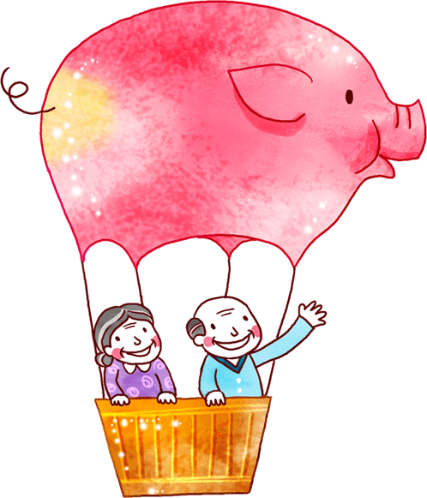






Chào mừng thầy cô và các em đến với môn Toán

Slide 2

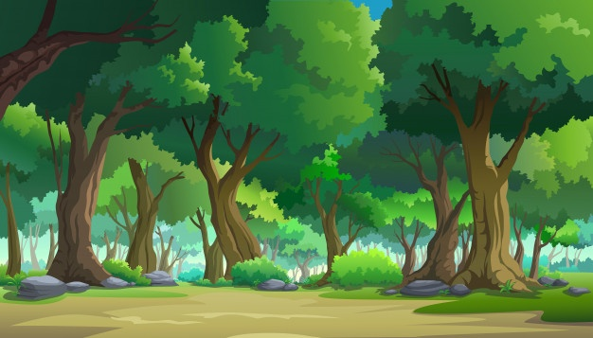
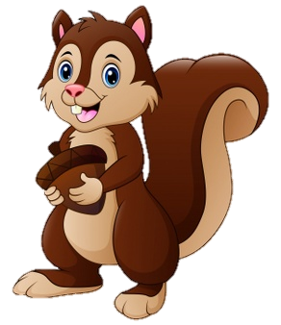
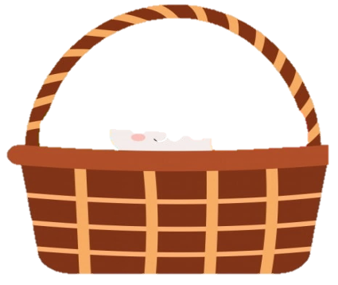

1. Cùng nhau khởi động cho bài học mới nhé, hãy giúp mẹ con sóc trả lời các câu hỏi để có thể nhặt hạt dẻ cho mùa đông nhé.
Notes:
Bài giảng thiết kế bởi: Hương Thảo - tranthao121006@gmail.com

Slide 3
Trời bắt đầu trở lạnh, mẹ nghĩ chúng ta nên vào rừng nhặt một ít hạt dẻ để trữ cho mùa đông!
Vâng ạ! Bây giờ chúng ta hãy đi ngay thôi mẹ!

Slide 4









2
3
1
4

Slide 5
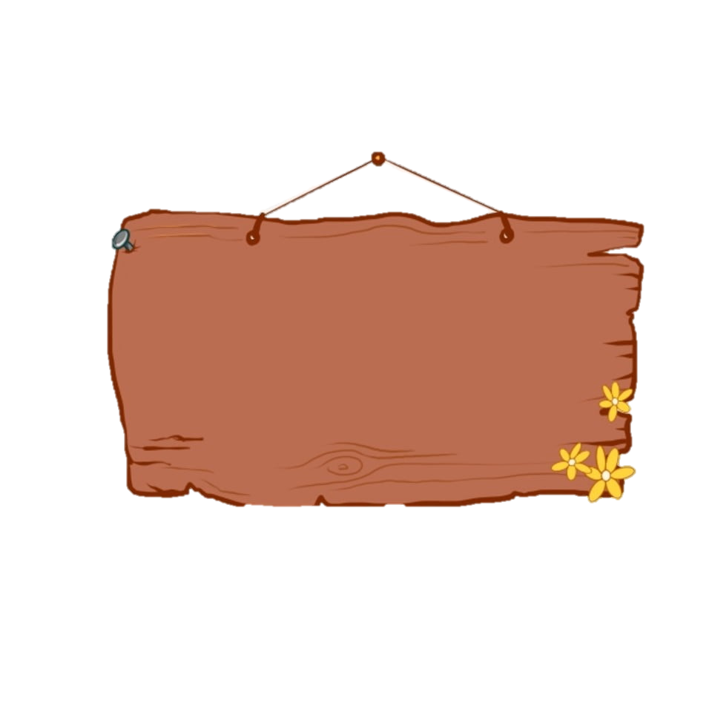

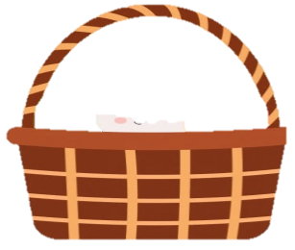
5 – 3 = ?
2

Slide 6
3 – 1 = ?
2

Slide 7
4 – 1 = ?
3

Slide 8
9 – 6 = ?
3

Slide 9
CHỦ ĐỀ 3
PHÉP CỘNG, PHÉP TRỪ TRONG PHẠM VI 10
BÀI 11: PHÉP TRỪ TRONG PHẠM VI 10

Slide 10
Tiết 5: Luyện tập

Slide 11

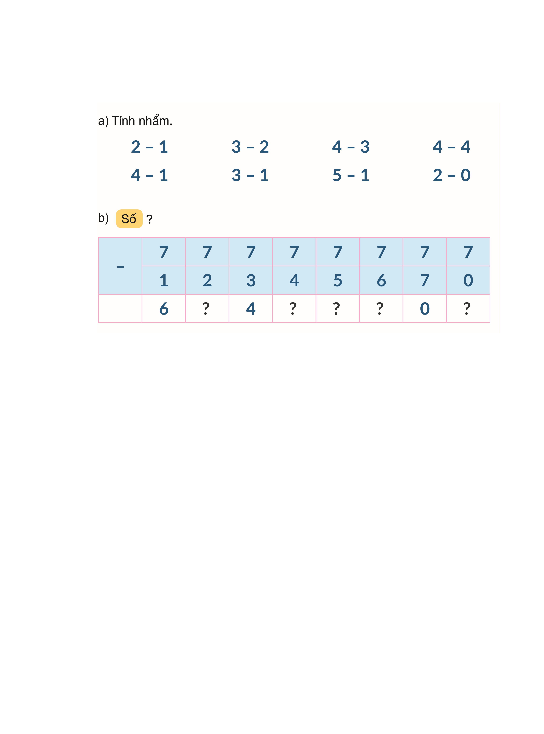
1. Số?
a) Tính:

Slide 12
=
1
=
1
=
1
=
0

Slide 13
=
3
=
2
=
4
=
2

Slide 14
1. Số?
b) Số?
?
5
?
3
?
2
?
1
?
7

Slide 15
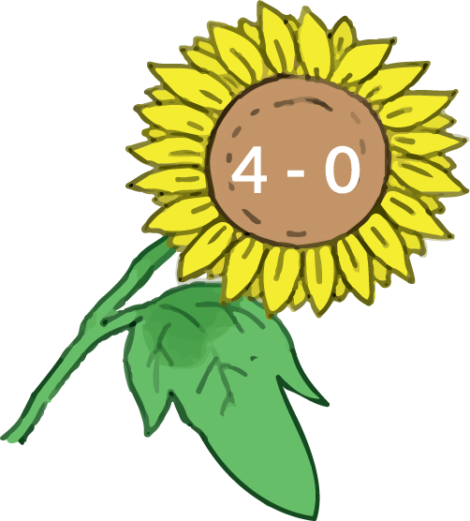
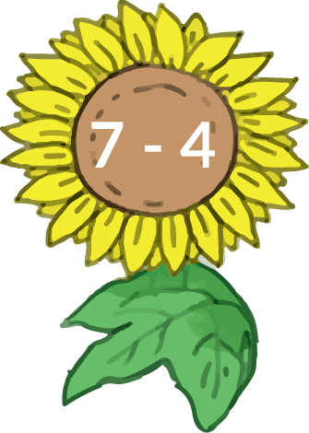
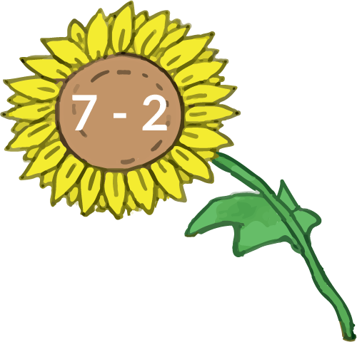




2. Số?
Đố các bạn những bông hoa nào ghi phép tính có kết quả lớn hơn 3?

Slide 16
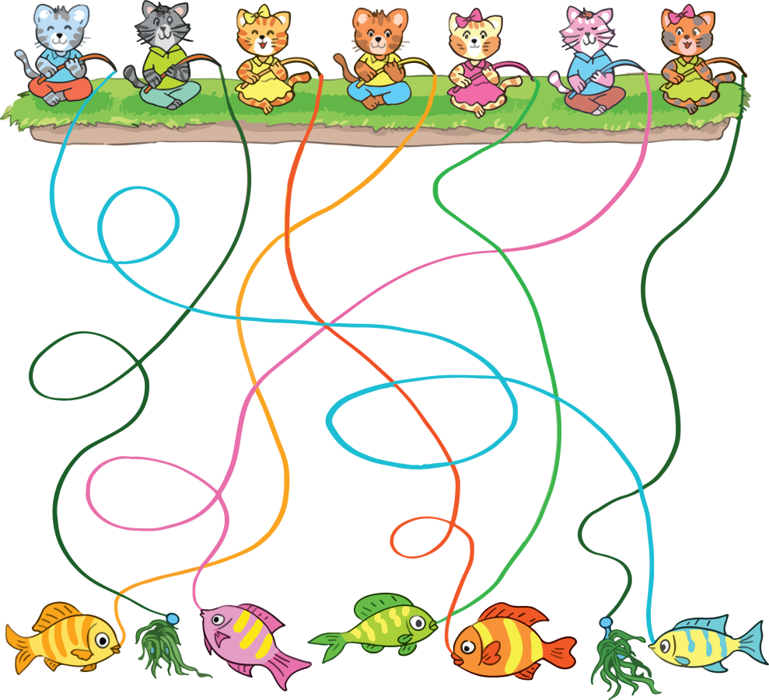

A
B
C
D
E
G
H
3. Số?
Kết luận
Có 5 con cá đang cắn câu
Đố các bạn có bao nhiêu con cá đang cắn câu?
Notes:
Bấm vào các con cá để hiện phương án đúng

Slide 17
3. Số?
-
=
7
2
?
5
-
=
7
5
2
?

Slide 18



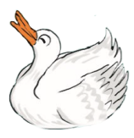
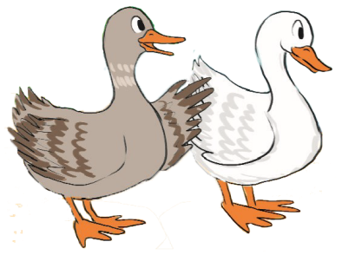
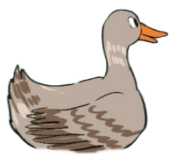
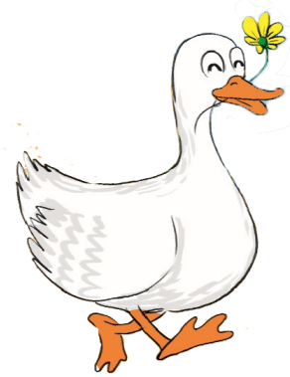
4. Số?
-
=
8
5
3
?
?

